Slide 1
• 研究报告 •
基金的绩效归因方法及应用
长江证券金融工程团队
分析师：覃川桃
SAC执业证书编号：S0490513030001
联系人：陈洁敏
2017年6月5日

Slide 2
目 录
一、绩效归因系统简介
二、基于基金净值数据的归因分析
三、基于每日交易和持仓数据的Brinson绩效分解模型
四、长江金工基金因子分析平台及绩效归因系统的介绍

Slide 3
绩效评估系统简介
绩效评估可以分为三个部分，基本的绩效衡量到深层次的绩效归因，最终形成成熟的绩效评价。
绩效衡量是使用简单的收益率、波动率等指标刻画区间内基金的收益风险特征的过程，是在此区间内对一个策略或者基金产品进行一个简单的优、劣评价。
策略绩效归因通俗来说，就是找出这个策略或基金的优、劣的根源，其实质是将投资组合的实际收益（扣除无风险利率后）与市场基准收益比较，获取绝对收益，然后将差额分解成可解释的投资相关要素。
绩效评价则是通过定量化手段对策略在同类策略中的表现优劣及投资技巧的延续性上的测评。

Slide 4
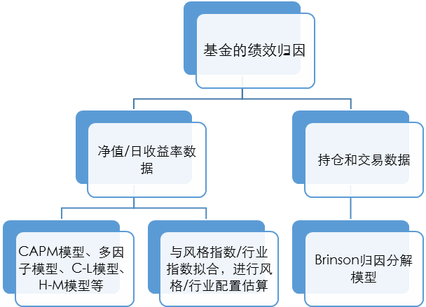
绩效归因方法
客观分析法
借助基金净值数据与基金基准的收益率数据采用统计学方法进行分析，基于CAPM模型、传统多因子模型，并进行拓展发展出H-M模型、T-M模型、C-L模型等，核心是将基金进行因子层面上的暴露度分解和收益率归因。
主观分析法：基于投资组合的真实交易数据做绩效分析。
图1：基金的绩效归因框架
资料来源：长江证券研究所

Slide 5
基于基金净值数据的分析
业绩衡量：一般而言，基金的日收益率序列或者净值序列是相对较为容易获取的数据，并且基于净值数据可以构建起完整的定量绩效衡量指标库
表1：常用的基金绩效衡量指标
指标类型 | 指标名称
盈利能力 | 阶段收益率、詹森系数
抗风险能力 | 波动率、亏损频率、平均亏损、杠杆率
风险调整后指标 | 夏普比率、索提诺比率、信息比、上行捕获率、下行捕获率
资料来源： 长江证券研究所，晨星（中国）研究中心

Slide 6

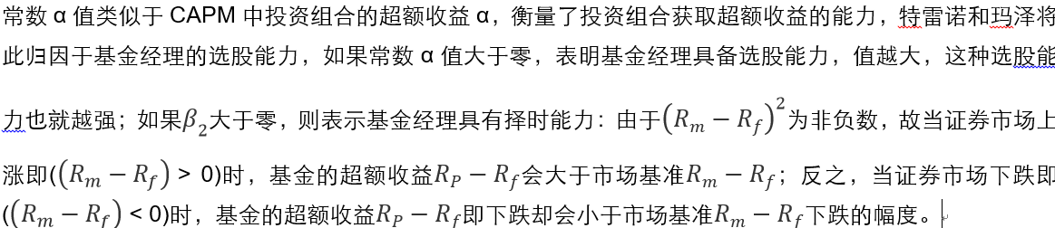
T-M模型
C-L模型、H-M模型以及T-M模型都是基于CAPM改良而来，采取的线性回归方法，其
本质是将基金与市场基准比较，量化基金的选股及择时能力。
早在1966年由特雷诺(Treynor)和玛泽(Mauzy)在《共同基金能否战胜市场》一文中提出，
第一次创新性地对证券投资基金的择时选股能力进行研究，模型的公式如下：

Slide 7

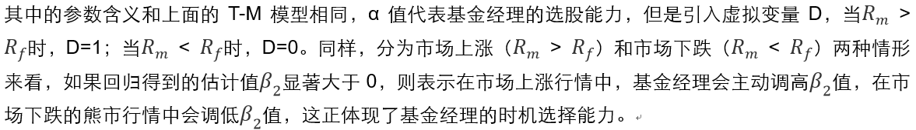
H-M模型
H—M模型是Henriksson和Merton在1981年提出了一种二项式参数检验模型，他们认为择时能力是基金经理预测市场超额收益（即市场收益与无风险收益之差）的能力，基金经理会根据预测结果将资金有效率的分配于证券市场。

Slide 8
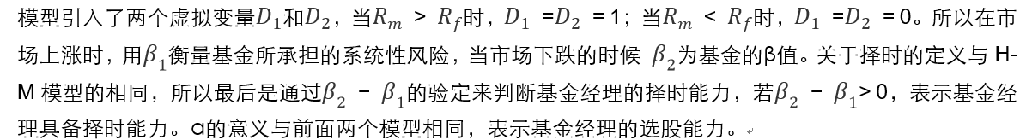
C-L模型
C-L模型则是进一步在H-M模型的基础上进行改进，在1984年由Chang和Lewellen提出，
所建立的模型为：
与前面两个模型相比，C-L模型具有较强的适用性，其优点在于按照市场情形分别得到上涨市和下跌市的贝塔值，可以更细致的刻画基金经理在不同市场上的能力。

Slide 9

基于长江金工多因子的因子归因分析
利用多因子模型分析的原理跟上面的几种模型的分析方法较为类似，将一段区间内的纯因子组合收益率与基金的累计净值增长率进行多元回归，回归得到的系数就是基金在因子上的暴露度，进一步将暴露度的值乘以因子的当日收益率即可以得到因子对基金的收益率贡献。
典型的多因子模型将投资组合中的n只股票的收益率分解为m个因子的线性组合以及不能被这m个因子解释的残留部分，其形式如下：
基金的多因子分解模型如下所示：

Slide 10
基金风格偏好和行业配置的估算
使用的多因子模型中包含了基金风格盘中价值、成长、大盘、小盘几个基本要素，可以刻画基金的风格，但是并未有行业因子，因此可以采取与行业指数回归的方式来对基金的行业配置进行估算。同时，与现有的风格指数进行回归的结果也可以与因子分析中得到的风格判断相互佐证。
将区间内基金的收益率序列与每个指数的收益率序列进行回归，得到的R-square用于衡量拟合程度的高低，回归后 R-square最高的指数作为基金的行业或风格的代表。
进行拟合时使用的回归模型如下：

Slide 11
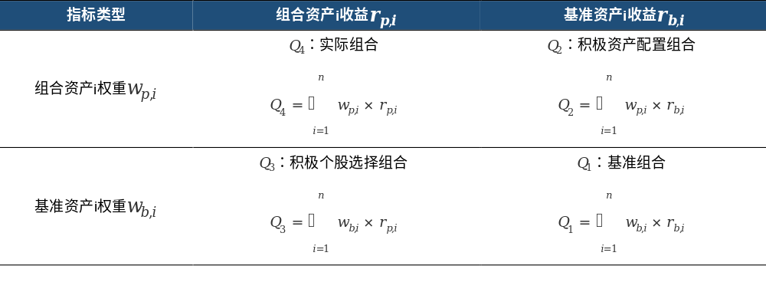
Brinson绩效分解模型的应用
基于基金的持仓和交易数据的归因方法，最基本的模型就是Brinson归因模型。
最早提出的单期Brinson模型，将一个时期的基金收益与基准收益进行比较，将其超额收益分为四个部分：资产配置收益、个股选择收益、交互收益和基准组合收益，并通过四个概念性组合，组合的计算如下表所示：
表2：单期Brinson模型的组合分解表格
资料来源： 长江证券研究所，《Determinants of Fund Performance》

Slide 12
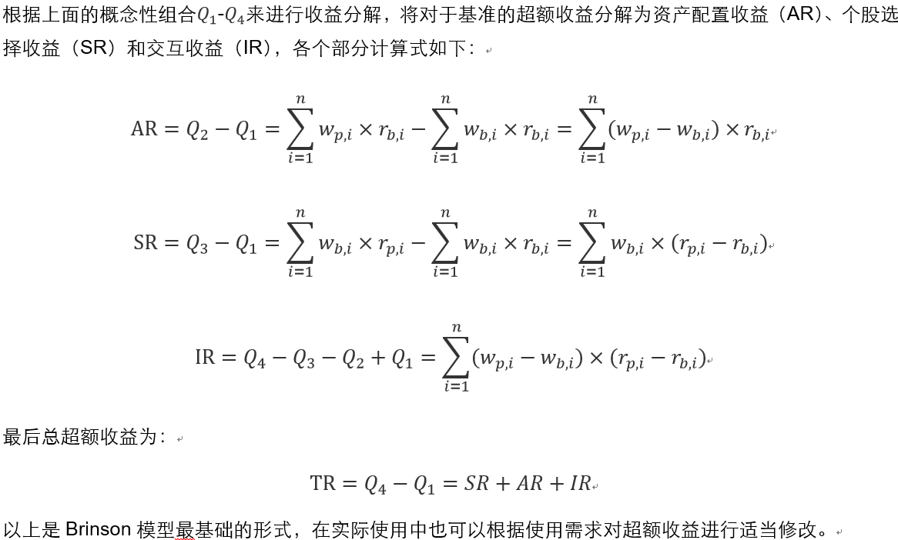
传统的Brinson归因模型

Slide 13
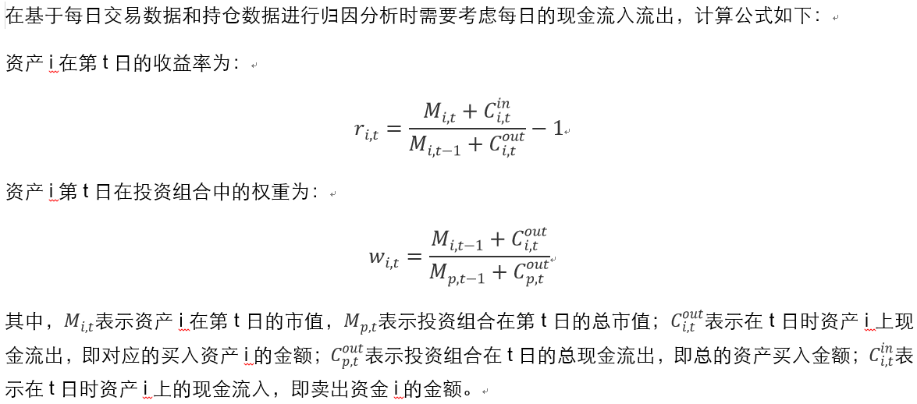
多期Brinson归因模型简介
对于一个真实的投资组合来说，可以进行每个交易日的单期Brinson归因，但是一旦涉及到一段时间区间内的归因，就会面临在区间内资产或者个股的权重的变化问题在有交易的情况下采取单期Brinson归因无论是选择期初、期末或者两者平均的组合权重得到的结果都是非常不准确的，此时就需要用到多期Brinson归因模型。

Slide 14
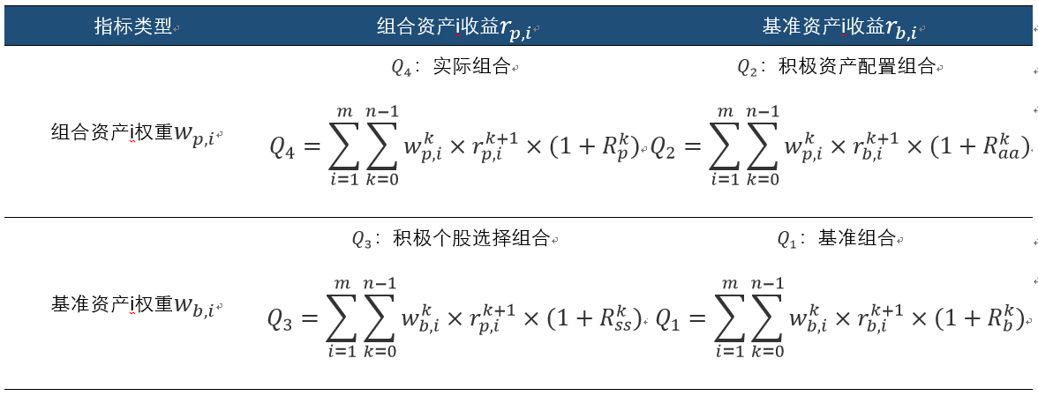
多期Brinson归因模型简介
表3：多期Brinson模型的组合分解表格
资料来源： 长江证券研究所，《Determinants of Fund Performance》

Slide 15
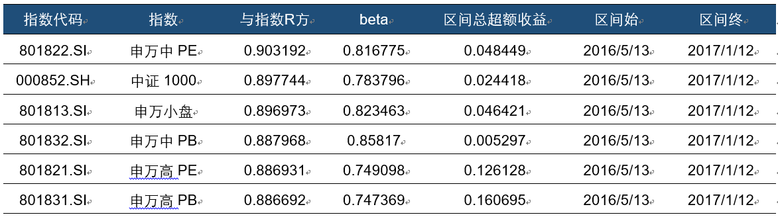
长江金工基金因子分析平台
基金因子分析平台是基于MatLab编写的基金分析工具，实现的主要功能是对基金的风格及行业配置进行估算，以及基金的多因子回归分析。通过简单输入基金代码的方式即可以得到一系列分析结果，目前的分析主要适用于股票型基金。
表4：基金与风格指数拟合示例
资料来源：Wind, 长江证券研究所

Slide 16
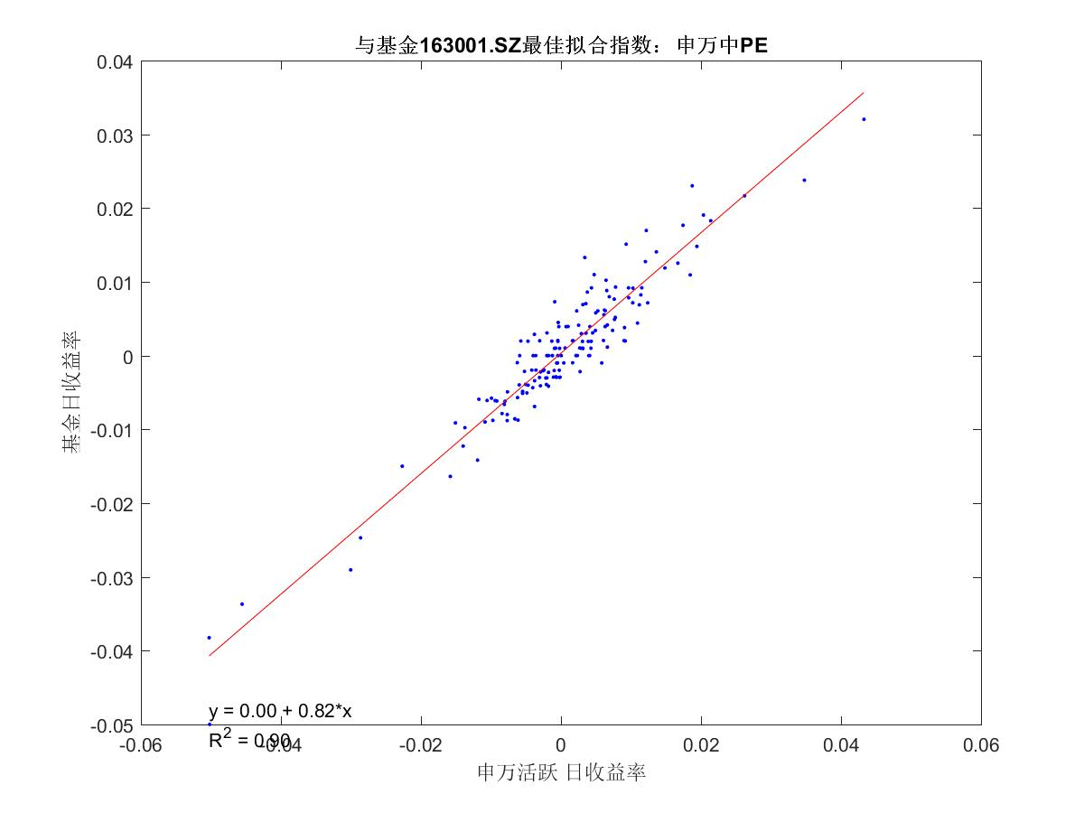
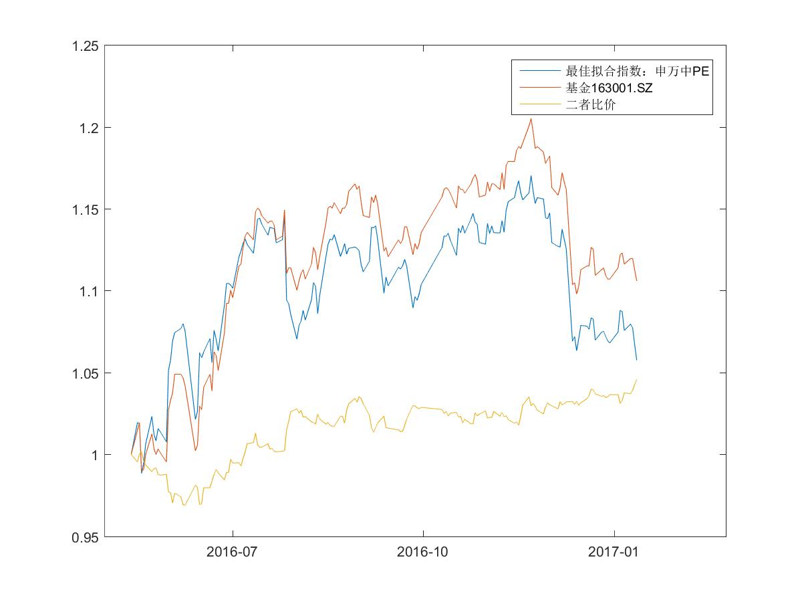
长江金工基金因子分析平台
图2： 风格指数最佳拟合点散点图
图3： 风格指数最佳拟合点指数走势
资料来源：Wind, 长江证券研究所

Slide 17
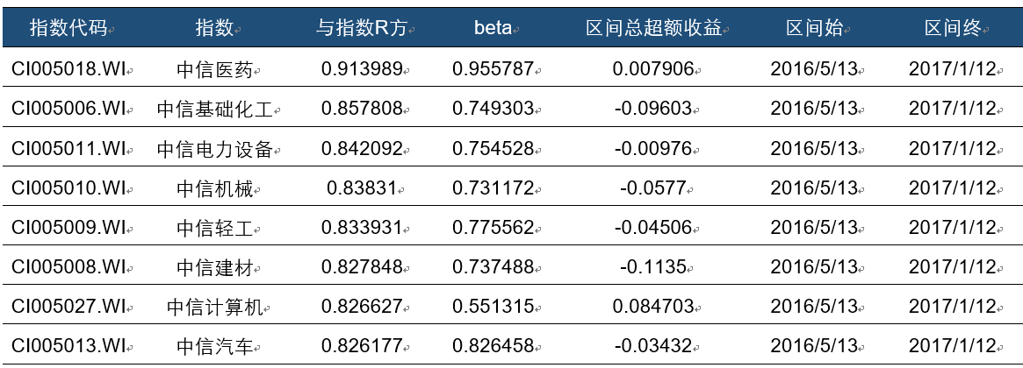
长江金工基金因子分析平台
选取中信行业一级指数进行拟合。
表5：基金与行业指数拟合示例
资料来源：Wind, 长江证券研究所

Slide 18
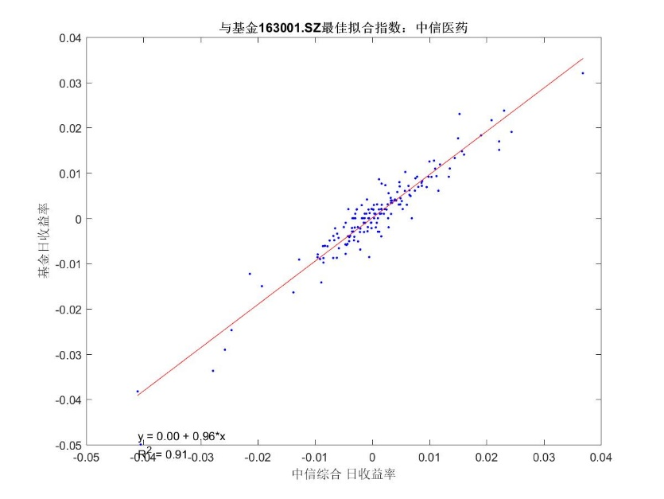
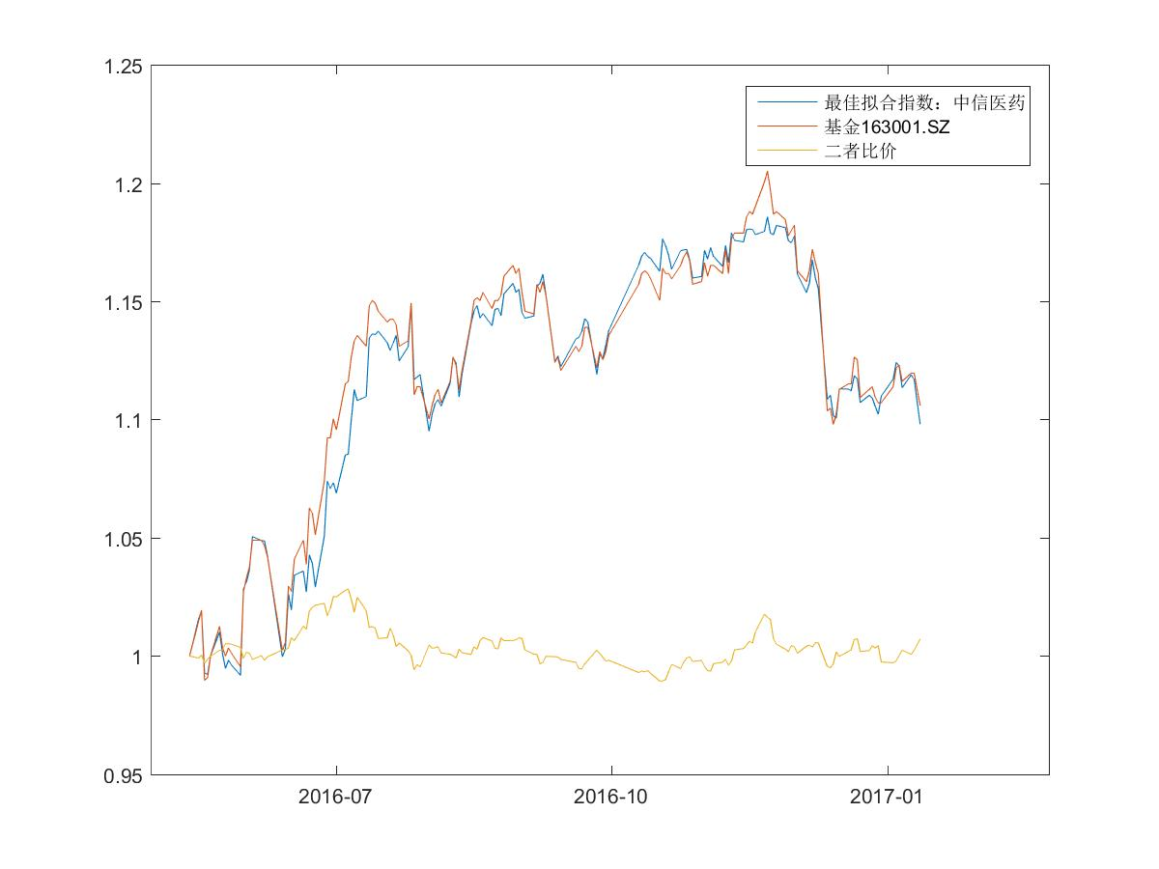
长江金工基金因子分析平台
图4： 行业指数最佳拟合点散点图
图5： 行业指数最佳拟合点指数走势
资料来源：Wind, 长江证券研究所
资料来源：Wind, 长江证券研究所

Slide 19
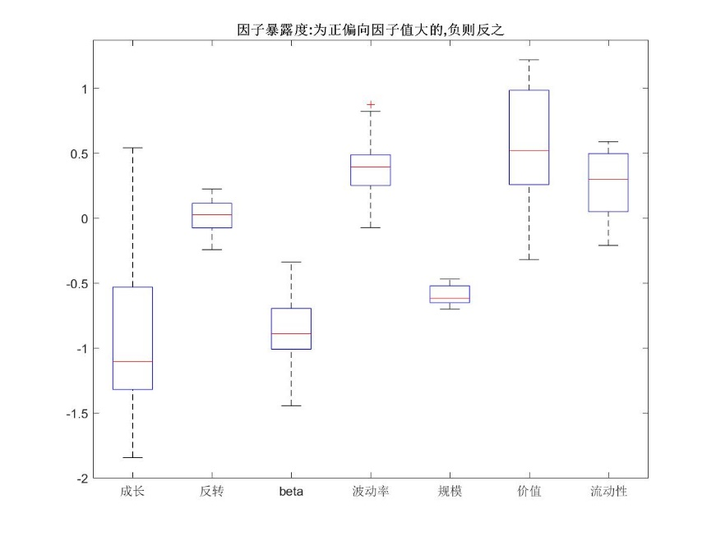
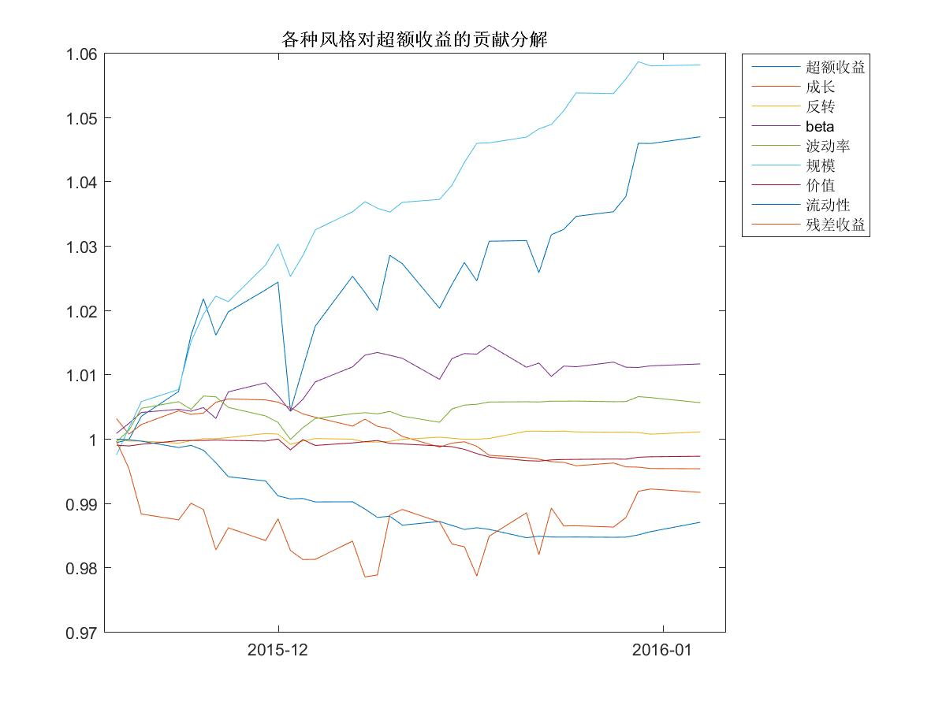
长江金工基金因子分析平台
使用到的主要因子有：成长、反转、beta、波动率、规模、价值和流动性；
各个因子组成纯因子组合来测试基金在不同因子上的暴露度。
图6：基金的因子暴露度箱形图
图7：基金的收益率分解
资料来源：Wind, 长江证券研究所
资料来源：Wind, 长江证券研究所

Slide 20
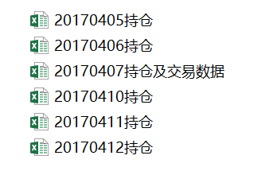
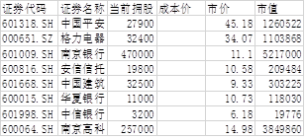
长江金工基金绩效归因平台
长江金工基金绩效归因平台是基于Microsoft及VBA编写而成，下面介绍一下该工具可以实现的一些功能。
系统设置及数据格式：
使用时需要启用宏，在不同的Excel中的设置方法如下：
Excel2003：工具->选项->安全性->宏安全性->中或低
Excel2007/2013：Excel选项->信任中心->信任中心设置->宏设置->启用所有宏
图8： 行业指数最佳拟合点散点图
图9： 行业指数最佳拟合点指数走势
资料来源：长江证券研究所
资料来源：长江证券研究所

Slide 21
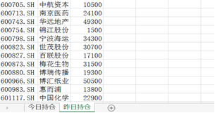
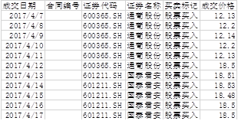
长江金工基金绩效归因平台
数据的文件名称以当日的日期开头，格式为YYYYMMDD，归因分析将直接引用文件名中的日期记录为当日日期及累计归因的截止日。
图10：持仓数据格式
图11：交易数据示例
资料来源： 长江证券研究所
资料来源： 长江证券研究所

Slide 22
长江金工基金绩效归因平台
目前可以实现的功能主要包括：
1、对股票组合进行行业配置及个股选择上的收益归因分解；
2、分析个股相对于所在行业的基准收益对组合的贡献；
3、投资组合在资产配置及资产选择上的归因分析；
4、策略的持仓分析；
5、基金净值的T-M模型、H-M模型及C-L模型选股择时能力分析。

Slide 23
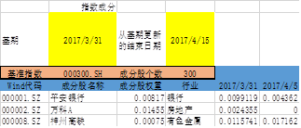
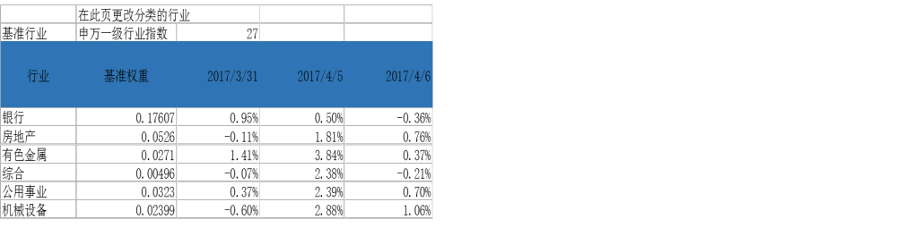
长江金工基金绩效归因平台
主要需要设置的对象为比较基准及个股行业归类。基准指数的选择以及数据的更新在工作表“基准涨跌幅”中修改，行业基准在工作表“基准权重”中修改，也可以进行个股行业的自定义。
图12：基准指数的设置
图13：行业基准的设置
资料来源：长江证券研究所
资料来源：长江证券研究所

Slide 24
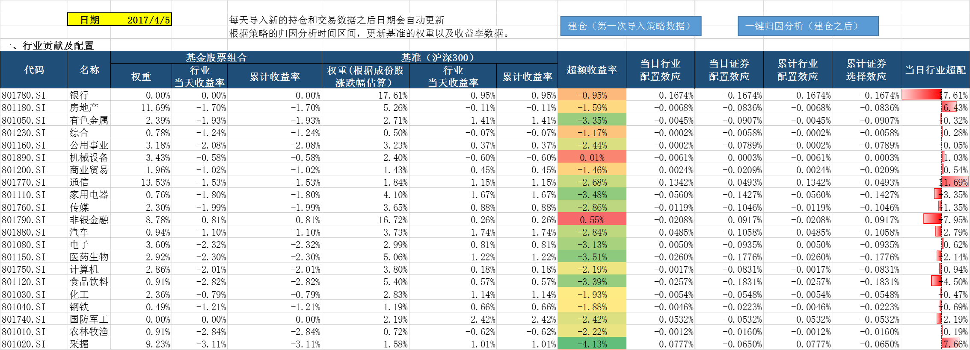
长江金工基金绩效归因平台
图14：组合的行业配置和证券选择分析
资料来源：长江证券研究所

Slide 25
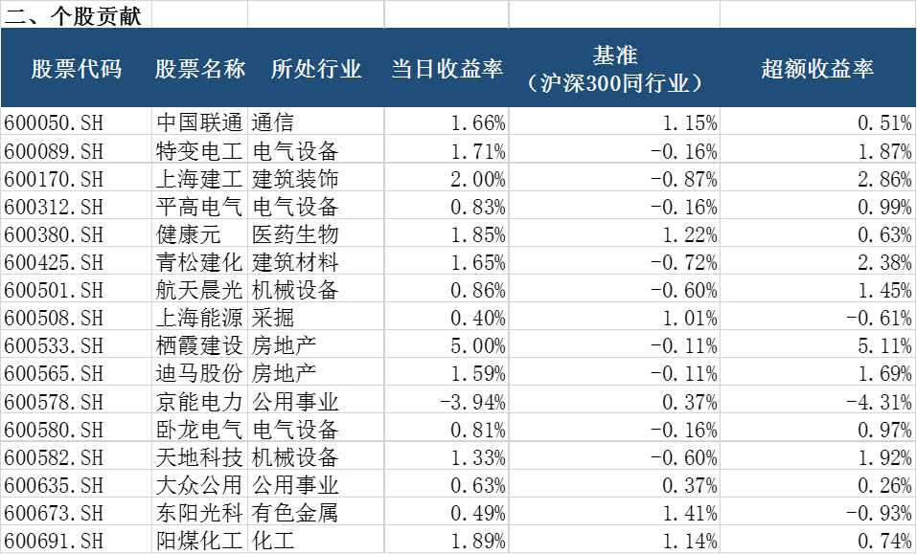
长江金工基金绩效归因平台
图15：个股贡献分析
资料来源：长江证券研究所

Slide 26
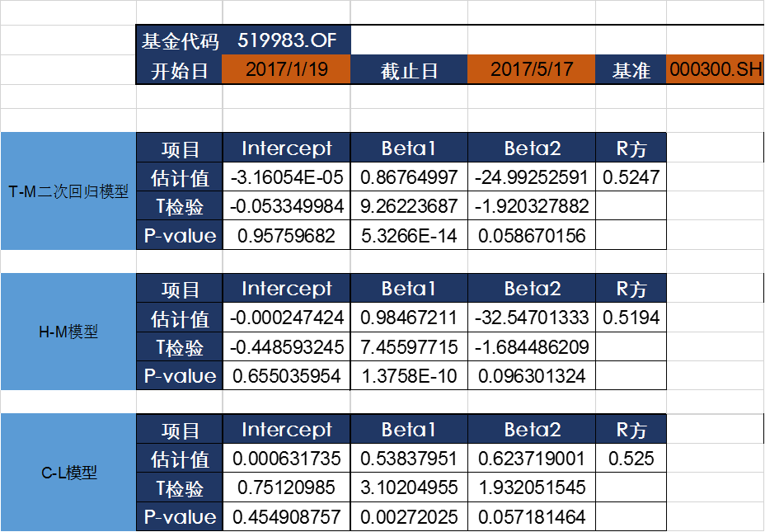
长江金工基金绩效归因平台
图16：T-M、H-M、C-L模型分析结果展示
资料来源：长江证券研究所

Slide 27
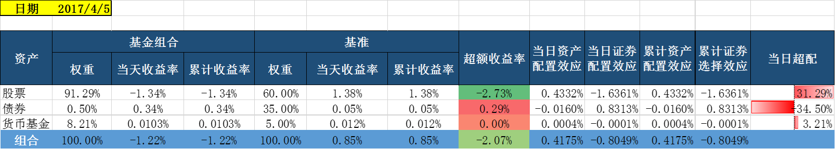
长江金工基金绩效归因平台
逐层归因，第一部分：进行分行业归因分析，将个股作为研究对象，将组合收益分解为行业配置上的收益及个股选择收益；逐层归因的第二部分：将整个组合作为一个研究对象，将组合的收益分解为大类资产配置上的贡献，以及资产选择上的贡献。
图17：资产配置归因
资料来源：长江证券研究所

Slide 28
总结
本篇报告系统性的介绍了常用的几种绩效归因方法，并且从基金净值和仓位数据两个维度给出了适当的解决方案，开发出了相关的解决工具，不仅是对于投资策略和决策的反馈还是对于基金的筛选都具有一定的实用意义。当然，本文介绍的大部分方法都是适用于股票型基金的归因分析，目前也有一些较为成熟的模型可以用于债券型及商品型基金的分析，将在后续报告中陆续进行介绍和实践。

Slide 29
风险提示
归因结果均由模型计算得出，使用时需要注意模型风险。

Slide 30
长江证券金融工程研究小组介绍
覃川桃，金融工程首席分析师，研究方向为技术择时、主题投资
电子科技大学信息与计算科学学士，中国科学技术大学金融工程硕士
Tel: 15901996646 Email: qinct@cjsc.com.cn 执业证书编号：S0490513030001
秦 瑶，金融工程资深研究员，研究方向为基金产品、FOF、选股
北京交通大学金融数学硕士
Tel: 13476036571 Email: qinyao@cjsc.com.cn 执业证书编号：S0490513080002
刘胜利，金融工程高级分析师，研究方向为择时、大类资产配置、衍生品
华中科技大学数学与应用数学学士，南开大学金融学硕士
Tel: 15601909091 Email: liusl4@cjsc.com.cn
邓 越，金融工程高级分析师，研究方向为大数据选股、多因子选股
中国科学技术大学工程热物理学士，瑞典皇家理工学院计算数学硕士
Tel: 18771085660 Email: dengyue1@cjsc.com.cn

Slide 31
长江证券金融工程研究小组介绍
刘 懿，金融工程高级分析师，研究方向为算法交易、平台搭建
哈尔滨工业大学管理科学与工程学士，香港城市大学商务资讯系统硕士
Tel: 13817297423 Email: liuyi4@cjsc.com.cn
林志朋，金融工程分析师，研究方向为因子选股、行业轮动、衍生品
中山大学统计学学士，上海财经大学应用统计硕士
Tel: 13127663138 Email: linzp@cjsc.com.cn
陈洁敏，金融工程分析师，研究方向为大类资产配置、FOF、基金产品
武汉大学金融工程学士，美国芝加哥大学金融数学硕士
Tel: 13872042041 Email: chenjm5@cjsc.com.cn

Slide 32
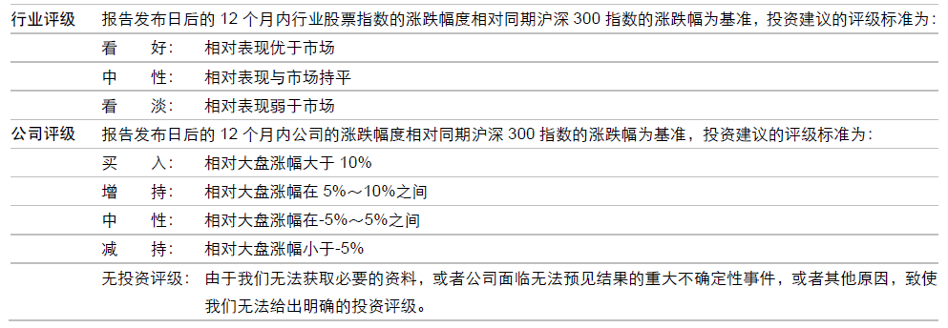
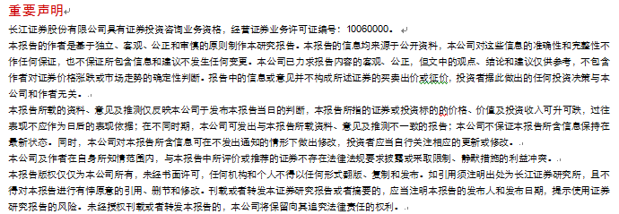
评级说明及重要声明

